Slide 1
TRƯỜNG TIỂU HỌC ĐOÀN KẾT
PHÂN MÔN: TẬP ĐỌC 3

Slide 2
1. Ôn luyện tập đọc và học thuộc lòng.
2. Em được giao nhiệm vụ tổ chức một buổi liên hoan văn nghệ của liên đội. Hãy viết một thông báo ngắn về buổi liên hoan văn nghệ đó để mời các bạn đến xem.

Slide 3
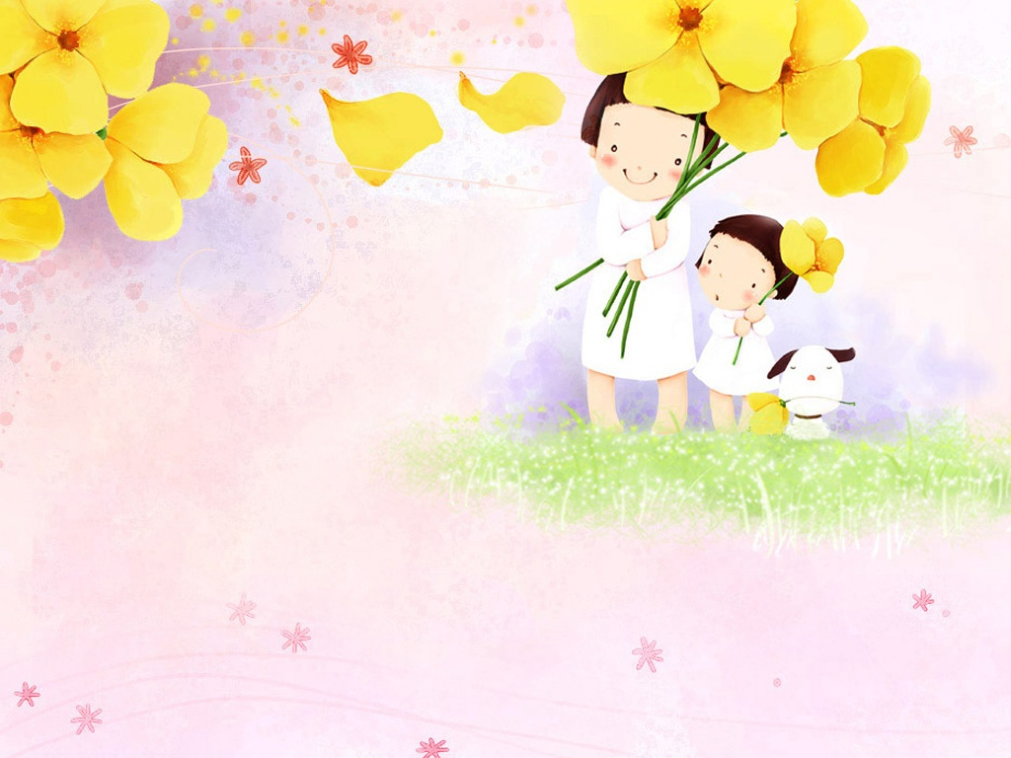
Cảm ơn các thầy cô !

